Slide 1

格林 Green.G. (1793—1841)
英国数学家、物理学家
第三节 格林公式及其应用
格林(Green)公式
平面上曲线积分与路径无关的条件
二元函数的全微分求积

Slide 2

1. 区域连通性的分类
一、格林公式
设D为平面区域,
如果D内任一闭曲线所围
成的部分都属于D,
则称D为平面
单连通区域,
否则称为
复连通区域.
单连通区域
复连通区域

Slide 3
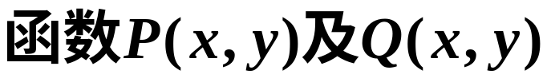
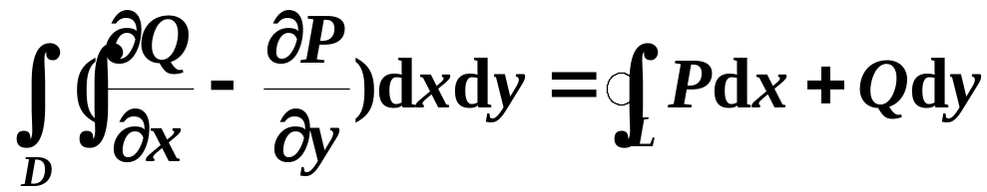

2. 格林公式
格林定理(定理1)
设闭区域D由分段光滑的
曲线L围成,
在D上具有
一阶连续偏导数,
则有
其中L是 D的取正向的边界曲线.
公式(1)称
格林公式.

Slide 4





规定
边界曲线L的正向
当观察者沿边界行走时,
区域D总在他的
左边.
注
(1) P、Q在闭区域D上一阶偏导数的连续性;
(2) 曲线L是封闭的,并且取正向.

Slide 5















证明
(1)先对简单区域证明:
若区域D既是
又是
即平行于坐标轴的直线
和L至多交于两点.

Slide 6

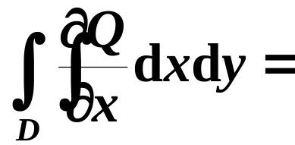
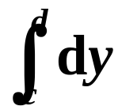
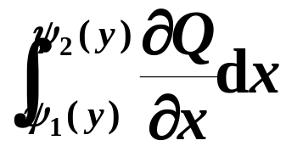
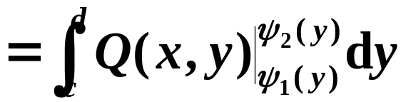
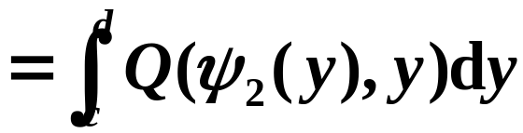
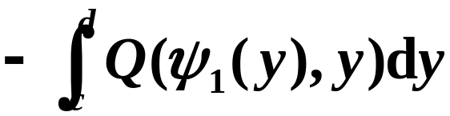
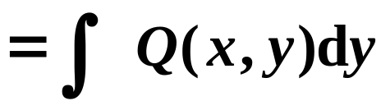
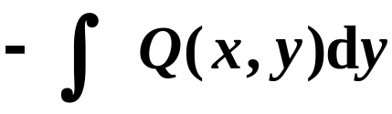


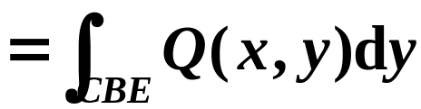
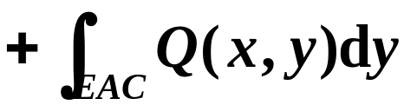
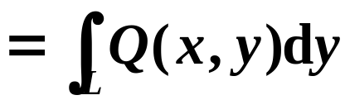

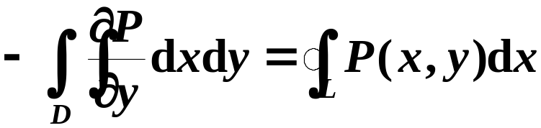

同理可证

Slide 7











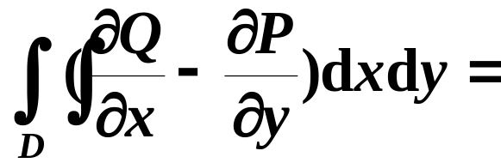
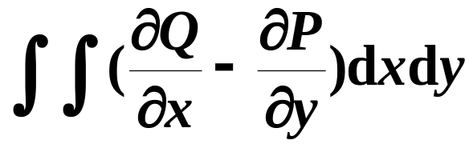

积分区域的可加性
(2) 再对一般区域证明:
若区域D由按段光
滑的闭曲线围成.
(如图)
将D分成三个既是
又是
的区域

Slide 8

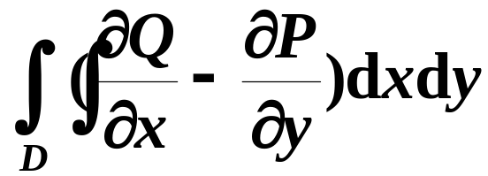
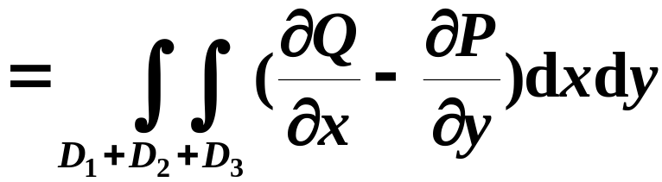
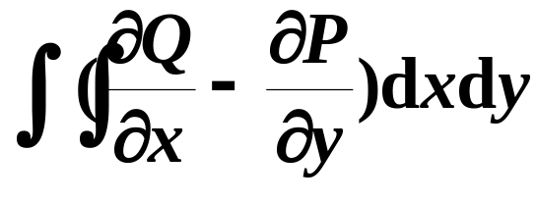
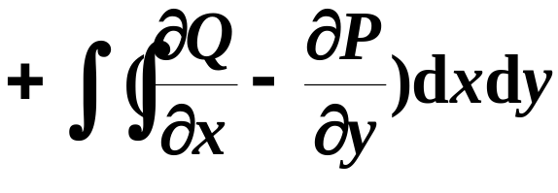





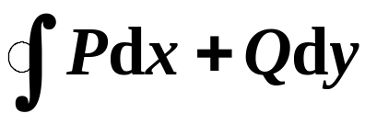
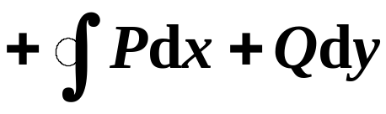
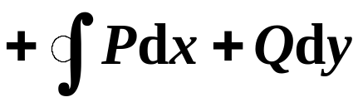



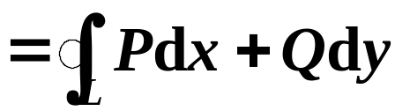


Slide 9

格林公式的实质
沟通了沿闭曲线的积分与
二重积分
之间的联系.

Slide 10



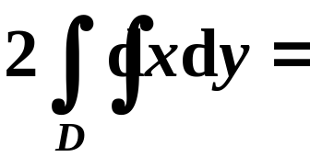
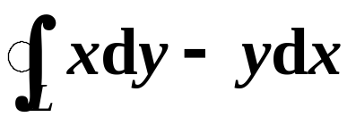
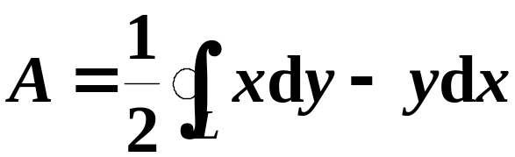
格林公式及其应用
3. 简单应用
(1) 计算平面面积
格林公式
得
闭区域D的面积

Slide 11
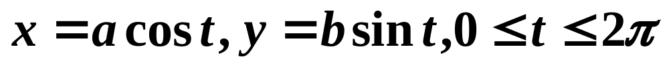
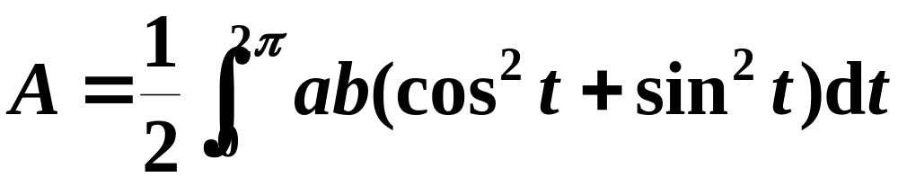

例 求椭圆
所围成的面积.
由公式
解
D
得

Slide 12
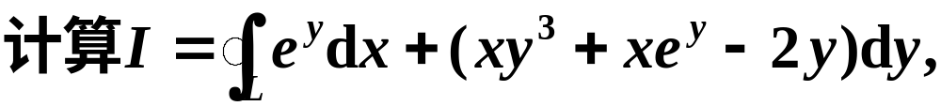
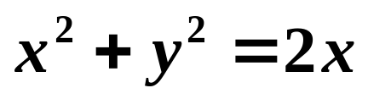
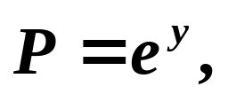
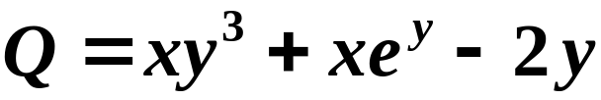
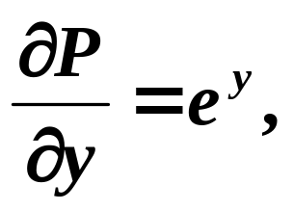
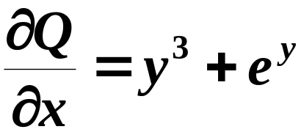

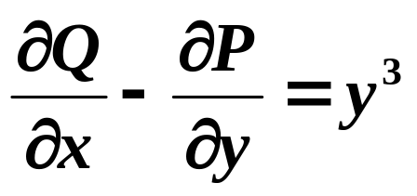
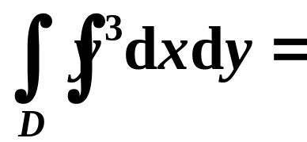


(2) 简化曲线积分
例
其中L为圆周
的正向.
解
.
对称性
由格林公式有

Slide 13
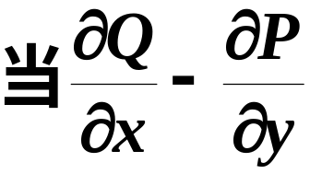
对平面闭曲线上的对坐标曲线积分,
比较简单时,
常常考虑通过格林
公式化为二重积分来计算.

Slide 14
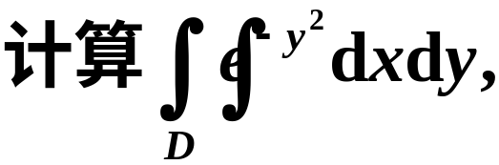


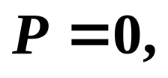
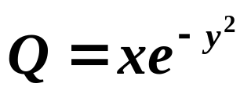
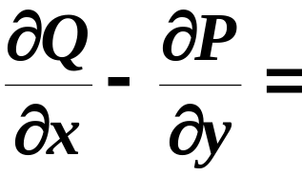
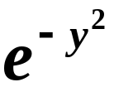
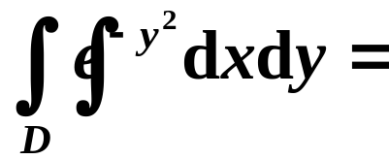
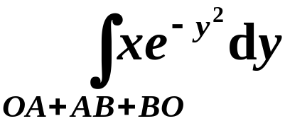
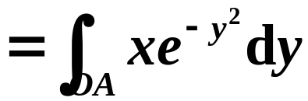
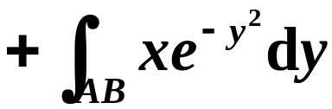
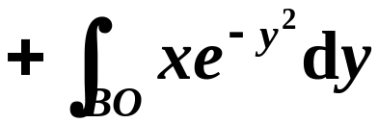
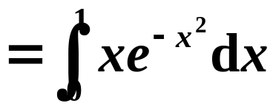
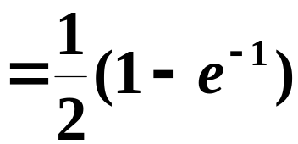

格林公式
(3) 简化二重积分
例
为顶点的三角形闭区域.
解
令
则

Slide 15










1987年研究生考题,填空(3分)
解
由格林公式

Slide 16







例
其中L为一条无重点,
分段光滑且不经过原点的连续闭曲线,
L的方向为逆时针方向.
解
记L所围成的闭区域为D,
令
有

Slide 17









即L为不包围原点
的任一闭曲线.
由格林公式
即L为包围原点在内的任一
闭曲线.
作位于D内圆周
应用由格林公式,得

Slide 18










∴
其中l 的方向取
逆时针方向
注意格林公式的条件

Slide 19





练习
计算
L是圆周:
(
x
−
1
)
2
+
(
y
−
4
)
2
=
9
分析
如把圆周写成参数方程:
再将线积分化为定积分计算,
则过程较麻烦.
用格林公式易求.
答案:

Slide 20




二、平面上曲线积分与路径无关的条件
1. 平面上曲线积分与路径无关的定义
如果在区域G内有
L₁
B
L₂
A
则称曲线积分
在G内
与路径无关,
否则与路径有关.

Slide 21


2.平面上曲线积分与路径无关的条件
定理2
设开区域G是一个单连通域,
函数P(x,y),
Q(x,y)在G内具有一阶连续偏导数,
则曲线积分
在G内与路径无关
(或沿G内任意闭
曲线的曲线积分为零)的
充要条件是
在G内恒成立.
两条件缺一不可

Slide 22



例
其中L为
(1) 抛物线y=x² 上(0,0)到(1,1)的一段弧
(2) 抛物线x=y² 上(0,0)到(1,1)的一段弧
(3) (0,0)到(1,0)再到(1,1)的折线
结果相同，即此时积分结果和路径无关

Slide 23





三、二元函数的全微分求积
考虑表达式
如果存在一个函数
使得
则称
为一
全微分式,
并将
原函数.

Slide 24









例
由
可知:
都是
全微分式.
分别是上面的
原函数.

Slide 25




判断全微分式
下面说明一般怎样
求原函数
定理3
设开区域G是一个单连通域,
函数P(x,y),
Q(x,y) 在G内具有一阶连续偏导数,
则
在G内为某一函数
的全微分的
充要条件是等式
在G内恒成立.

Slide 26













证
必要性.
设存在某一函数
使得
于是
由设P、Q的偏导数连续,
所以
连续.
因而
即

Slide 27






充分性.
设已知条件
在G内恒成立.
则
由定理2可知:
起点为M₀(x₀,y₀),
终点为M(x,y)的
曲线积分在区域G内与路径无关.
于是把曲线积分写作:
当起点M₀(x₀,y₀)固定时,
此积分的值取决于终点
M(x,y).
上述积分是x, y的函数,
记为
即

Slide 28


可以证明函数u(x,y)的全微分就是:
因为P(x,y),Q(x,y)都是
连续的.
因此只要证明
其中用到下面的知识点:
(1) 偏导数定义,
(2) 曲线积分与路径无关,
(3) 积分中值定理.

Slide 29











D(x₀ , y₁)
则
或

Slide 30








例
问 是否为全微分式?
(x,y)
如是,
用曲线积分求其一个原函数.
解
法一
在全平面成立
全平面为单连通域，
所以上式是全微分式.
因而一个原函数是：

Slide 31








法二
这个原函数也可用下法“分组”凑出:

Slide 32









问 是否为全微分式?
如是,
用曲线积分求其一个原函数.
法三
因为函数u满足
故
由此得
y的待定函数
∂
u
=
e
y
x
+
ϕ
′
(
y
)
=
∂
y
从而
∫
ϕ
(
y
)
=
−
2
y
d
y
=
−
y
2
+
C
所以,

Slide 33









1989年研究生考题, 计算,5分
例
设曲线积分
与路径无关,
具有连续的导数,
解
积分与路径无关
即
y
ϕ
′
(
x
)
=
2
xy

Slide 34













设曲线积分
与路径无关,
具有连续的导数,
法一
(1,0)

Slide 35






设曲线积分
与路径无关,
具有连续的导数,
法二

Slide 36







2002研究生考题(数学一) 8分
内具有一阶连续导数,
L是上半平面 (y > 0)内的有向分段光滑曲线,
其起点为(a, b),终点为(c, d).
记
(1) 证明曲线积分I 与路径L无关;
(2) 当ab = cd 时,求I 的值.
(1)
因为
证
所以在上半平面内曲线积分I 与路径L无关.

Slide 37










L是上半平面 (y > 0)内的有向分段光滑曲线,
起点(a, b),终点(c, d).
(2) 当ab = cd 时,求I 的值.
(2)
解
由于曲线积分I 与路径L无关,
法一
所以
•
•
(
c
,
b
)
(
a
,
b
)

Slide 38










L是上半平面 (y > 0)内的有向分段光滑曲线,
起点(a, b),终点(c, d).
(2) 当ab = cd 时,求I 的值.
(2)
解
法二
设F(x)为f(x)的一个原函数,则
由此得

Slide 39


四、小结
单(复)连通区域的概念
格林公式
注意使用条件
格林公式的实质
沟通了沿闭曲线的积分与二重积分之间
的联系.
格林公式的三个应用

Slide 40




与路径无关的四个等价命题
条件
在单连通开区域D上
具有
连续的一阶偏导数,
则以下四个命题成立.

Slide 41
作 业
习题11-3(213页)
2.(2) 3. 4.(1) (3) 5. (3) (4) 6.(3) (4) 7.

